Slide 1


Программа повышения квалификации
Тестировщик программного обеспечения
Итоговый проект
“Комплексное тестирование платформы zdorovedaru.ru
Преподаватель: Гриненко В.В.
Выполнил: Шалашилин А.В.
Поток ТП-844/2023

Slide 2
Содержание
Майнд-карта жизненного цикла тестирования ПО;
Майнд-карта методологии разработки ПО;
Тестовая документация (чек-лист, тест-кейсы, баг-репорты);
Применение техник тест-дизайна;
Листинг автотеста;
Результат выполнения автотеста
Анализ результатов тестирования выбранного приложения;
Выводы об оптимальности выбранной стратегии тестирования.

Slide 3
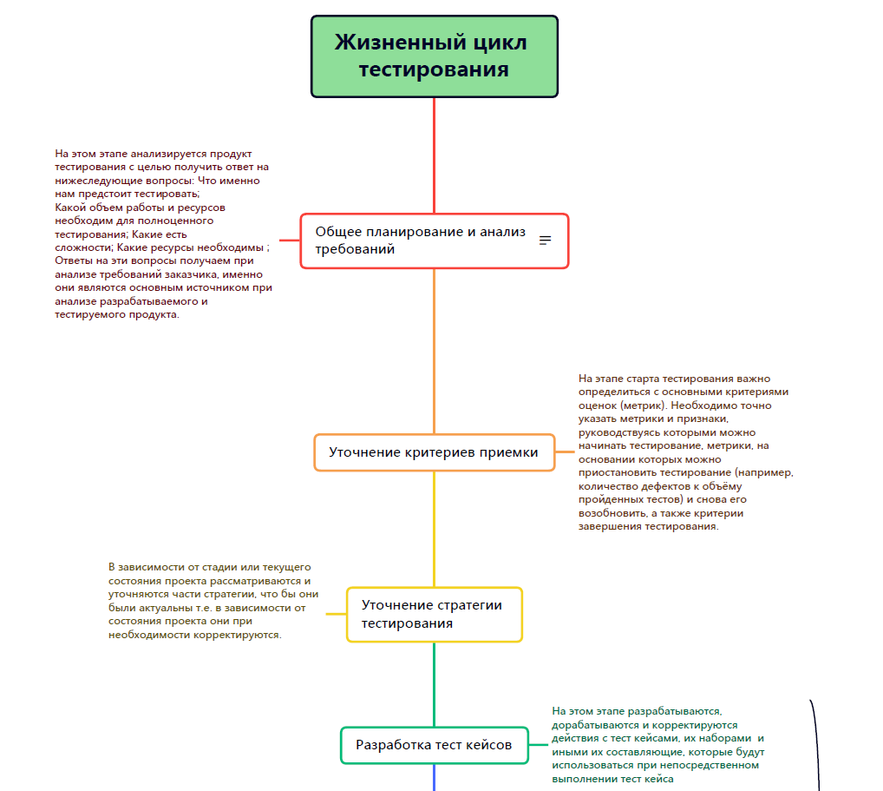
Майнд-карта жизненного цикла тестирования ПО

Slide 4
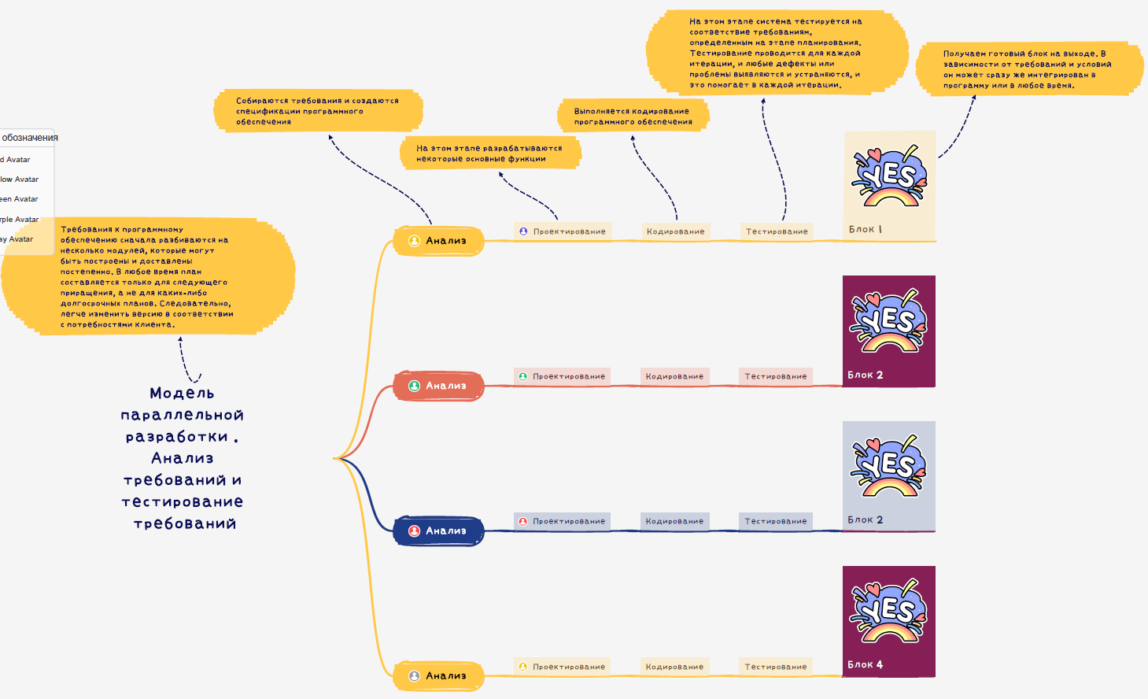
Майнд-карта методологии разработки ПО

Slide 5
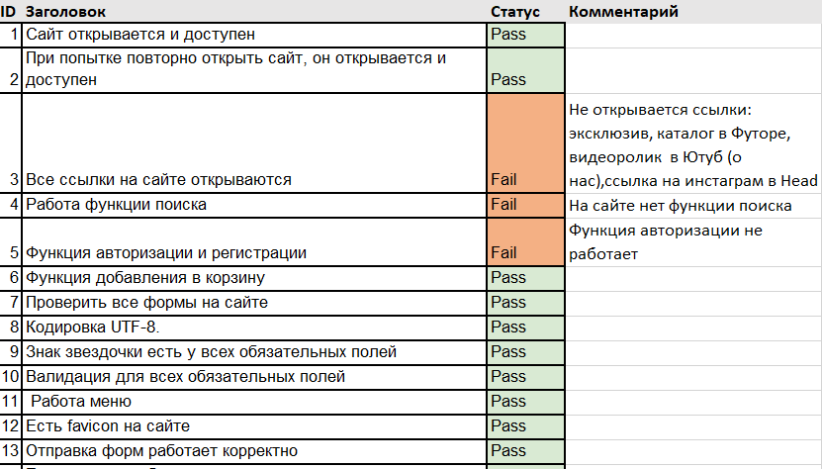
Тестовая документация: чек-лист

Slide 6
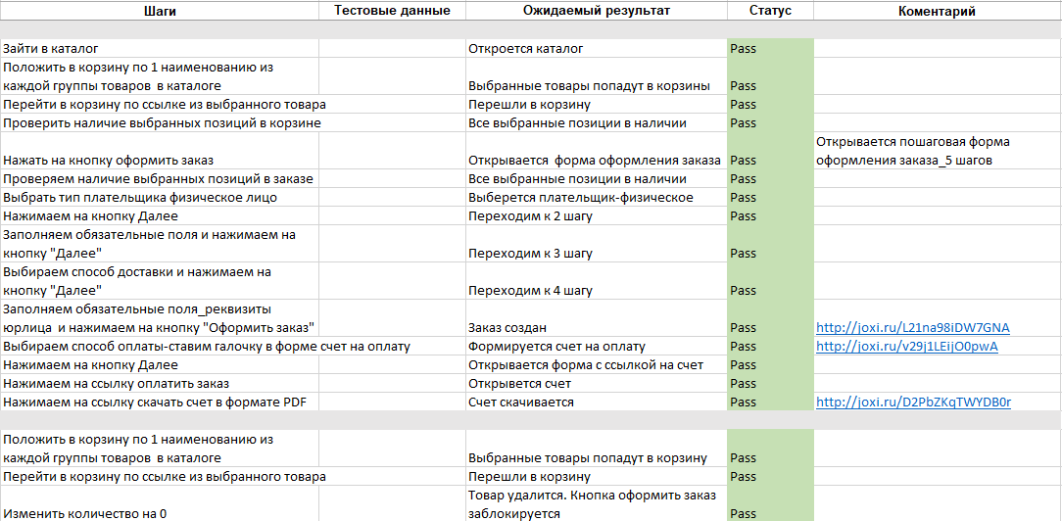
Тестовая документация: тест-кейсы

Slide 7
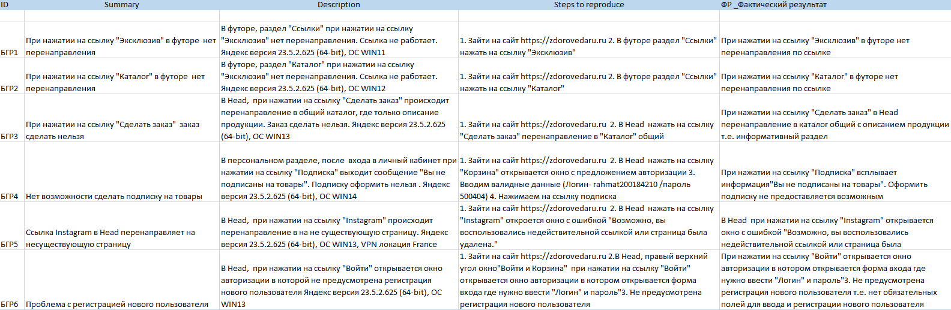
Тестовая документация: баг-репорты

Slide 8
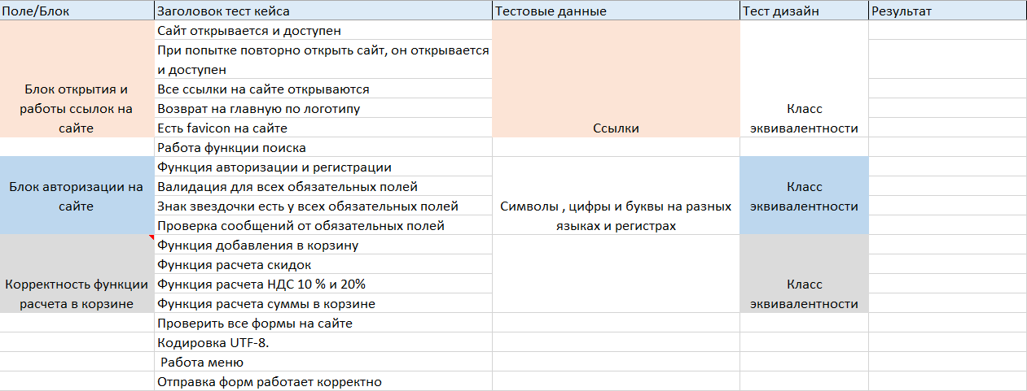
Применение техник тест-дизайна: чек лист

Slide 9
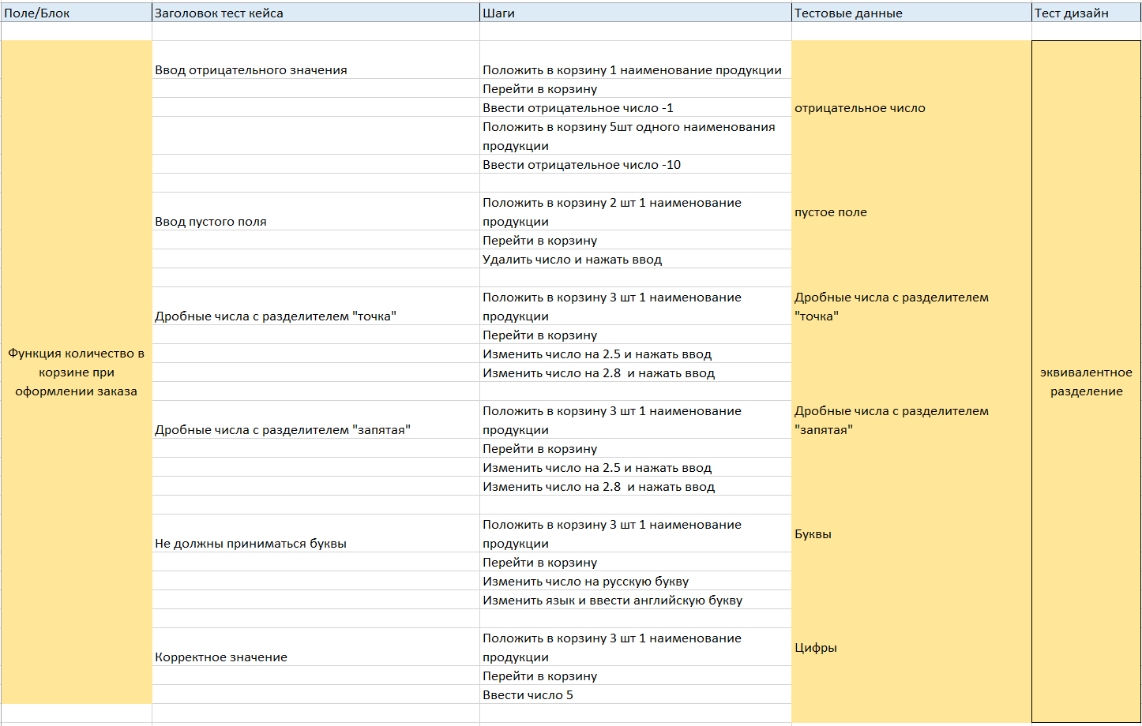
Применение техник тест-дизайна: тест-кейсы

Slide 10
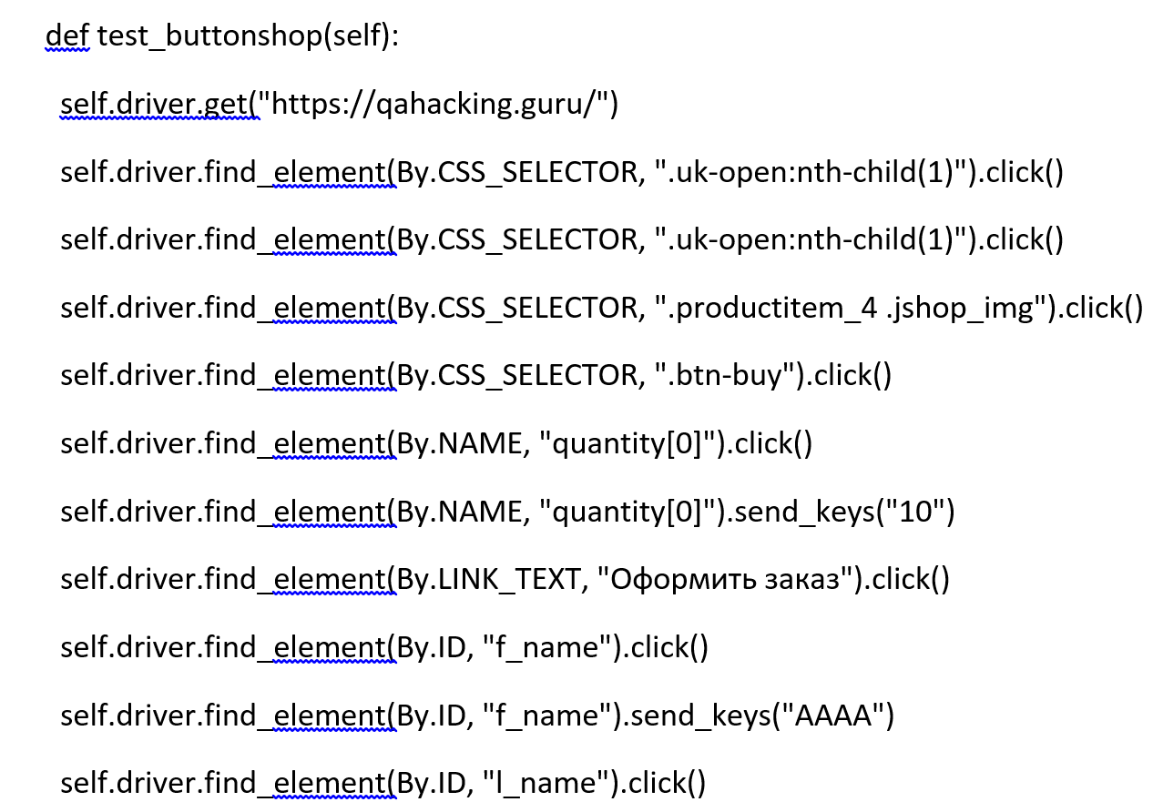
Листинг автотеста

Slide 11
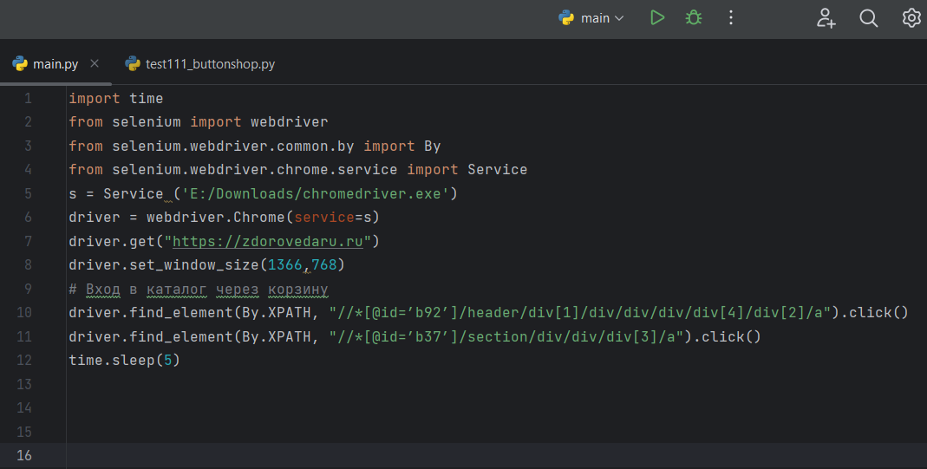
Листинг автотеста

Slide 12
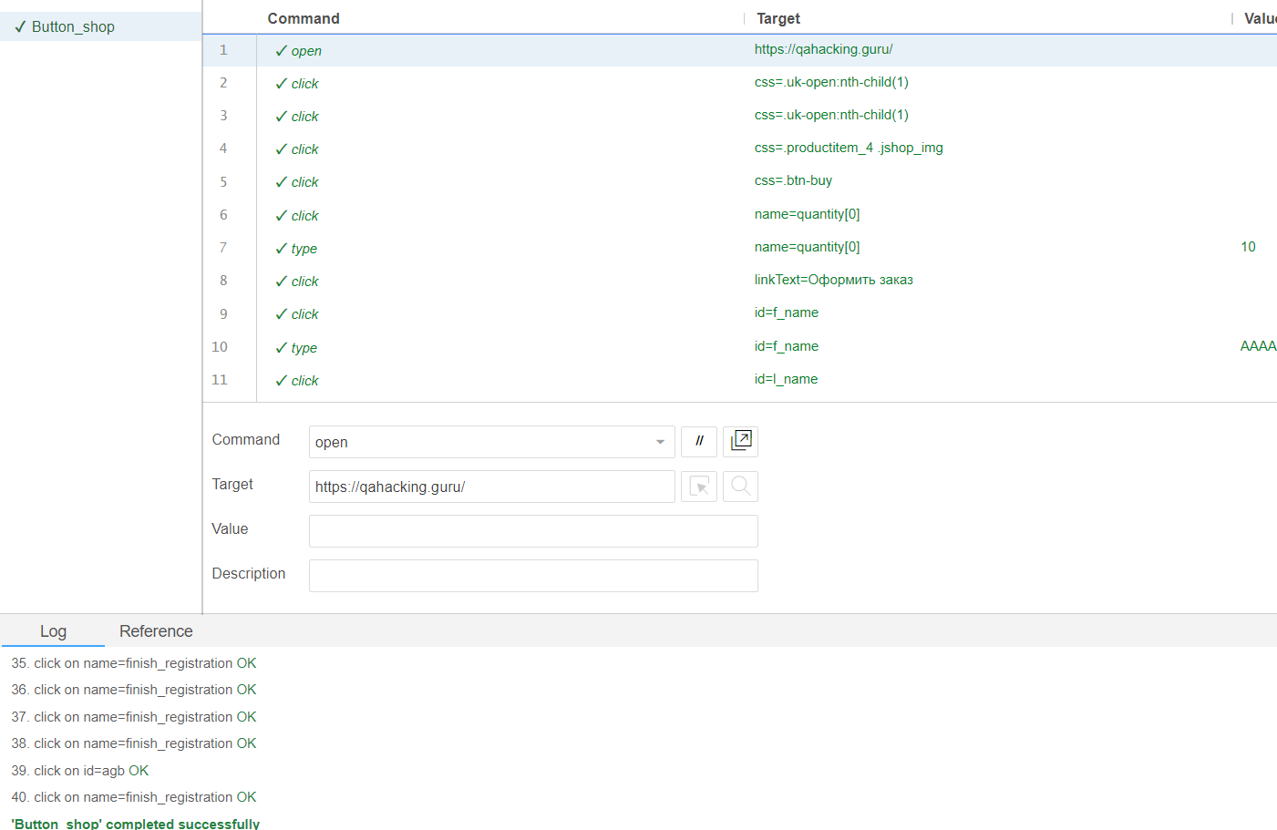
Результат выполнения автотеста

Slide 13
Анализ результатов тестирования выбранного приложения
В ходе проверки веб-платформы www.zdorovedaru.ru по методу черного ящика проведены следующие виды тестирования: Смоки, функциональное и тестирование на безопасность
Написано 22 чек листа и 25 тест кейсов.
В результате проверки было обнаружено 6 дефектов, из них 1блокирующий функционал. Кроме того, было предложено 2 фича реквеста.
Имеется 3 критических дефекта.
На текущий момент веб-платформа работает, но поступает много замечаний от пользователей. Необходимы уточнения ТЗ, правки основного функционала, разработка стандартного входа в личный кабинет и проверки интеграции системы безопасности.
Для увеличения покрытия проверками нефункциональной части веб-платформы заказчику необходимо предоставить макеты его дизайна.
В результате проведения тестирования получены следующие результаты:Passed-88%, Block-10%, Failed-2%,

Slide 14
Выводы об оптимальности выбранной стратегии тестирования
Ввиду отсутствия технической документации тестирование проводилось по методу черного ящика. Были проведены следующие виды тестирования: смоки, функциональное, интеграционное и тестирование на безопасность.
При помощи применения техник тест дизайна мы добились оптимальных результатов и максимизировали тестовое покрытие.
Для оптимизации дальнейшей работы на сайте были написаны программы тестов, это позволит провести автоматическое тестирование и снизить временные затраты по тестированию новых изменений ПО.

Slide 15

Пример рефлексии
В процессе изучения программы я получил хорошие базовые знания в сфере тестирования программного обеспечения, познакомился и немного поработал с инструментами, используемыми в тестировании, такими как: XMind, Trello, Jira, TestRail, GIT, Postman, MySQL, Selenium IDE, PyCharm. Самостоятельно написал небольшой код на языке Python. Наиболее сложной но очень интересной для меня стала работа с SQL, API и Python.
Хотелось бы что бы в процессе изучения программы более глубже изучали Postman, GIT,API и Python.
Благодарю за внимание!

